Slide 1
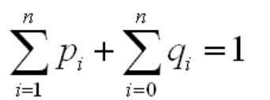
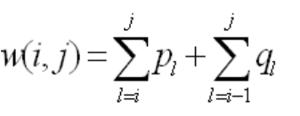
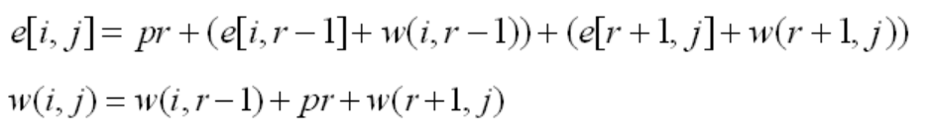

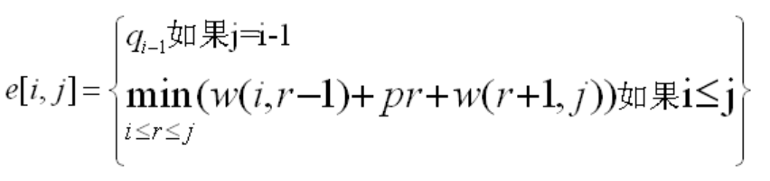
最优二叉搜索树：
问题描述：给定n个互异的关键字组成的有序序列K = {k1<k2<k3……<kn}和他们被查询的概率P{p1,p2,p3,p4……pn}要求构造一颗二叉查找树,使得查询所有元素的总的代价最小。对于一个搜索树，当搜索元素在树内时，表示搜索成功，反之表示为失败,用一颗“虚叶子结点“来表示搜索失败的情况，因此需要n+1个虚叶子结点d1-dn,对应的概率为Q = {q1……qn}，因此可以得到如下公式：
1）最优二叉查找树的结构
如果一棵最优二叉查找树T有一棵包含关键字k_{i}，……，k_{j}的子树T'，那么这棵子树T’对于对于关键字k_{i}，……k_{j}和虚拟键d_{i-1}，……，d_{j}的子问题也必定是最优的。
2）一个递归解
定义e[i,j]为搜索一棵包含关键字ki，……，kj的最优二叉查找树的期望代价，则分类讨论如下：
当j=i-1时，说明此时只有虚拟键d_{i-1}，故e[i,i-1] = q_{i-1}
当j≥i时，需要从k_{i}，……，k_{j}中选择一个跟k_{r}，然后用关键字k_{i}，……，k_{r-1}来构造一棵最优二叉查找树作为左子树，用关键字k_{r+1}，……，k_{j}来构造一棵最优二叉查找树作为右子树。定义一棵有关键字k_{i}，……，k_{j}的子树，定义概率的总和为：
如果kr是一棵包含关键字ki……kj的最优子树的根，则有：
状态转移方程如下：
因此e[i,j]可以重写为：

Slide 2
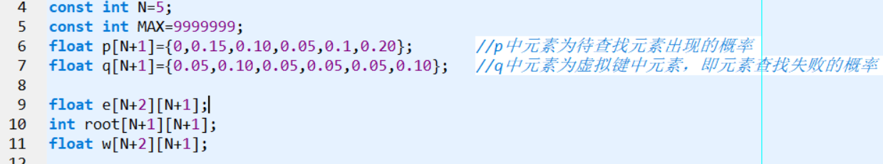
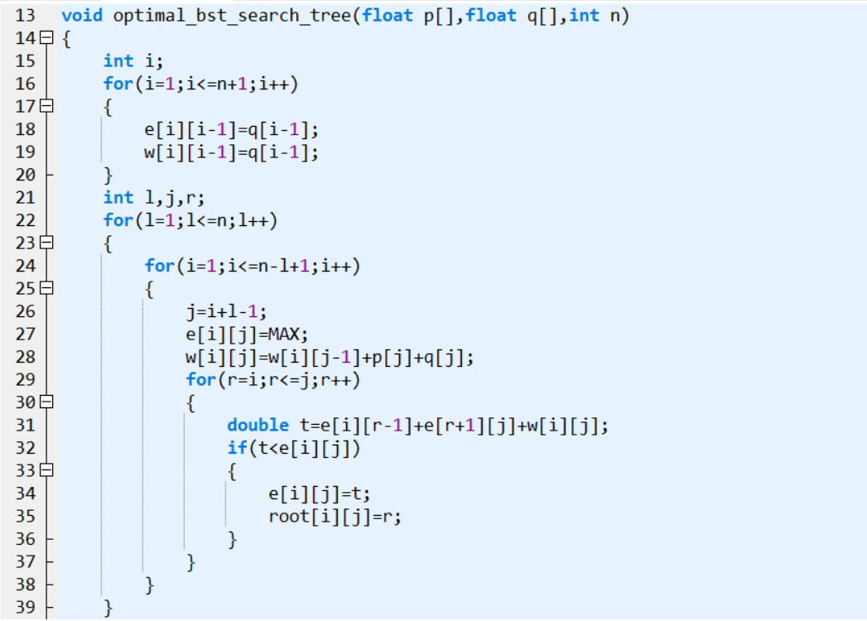

Slide 3
递推方程
序列比对
问题描述：S1{1…n} 和 S2{1…m} 表示两个序列
子问题：S1{1..i]和S2[1...j]，边界时（i，j)
C[ i, j] = min{ C[i-1,j]+1 , C[i,j-1]+1,C[i-1,j-1]+t[i,j]
S1[i]==S2[j] t[i,j] = 0,else 1
操作
归约子问题
编辑距离
删除S1[i]
(i-1,j)
+1
S1[i]后插入S2[j]
(i-1,j)
+1
S1[i]替换为S2[j]
(i-1,j)
+1
S1[i]==S2[j]
(i-1,j)
+1

Slide 4
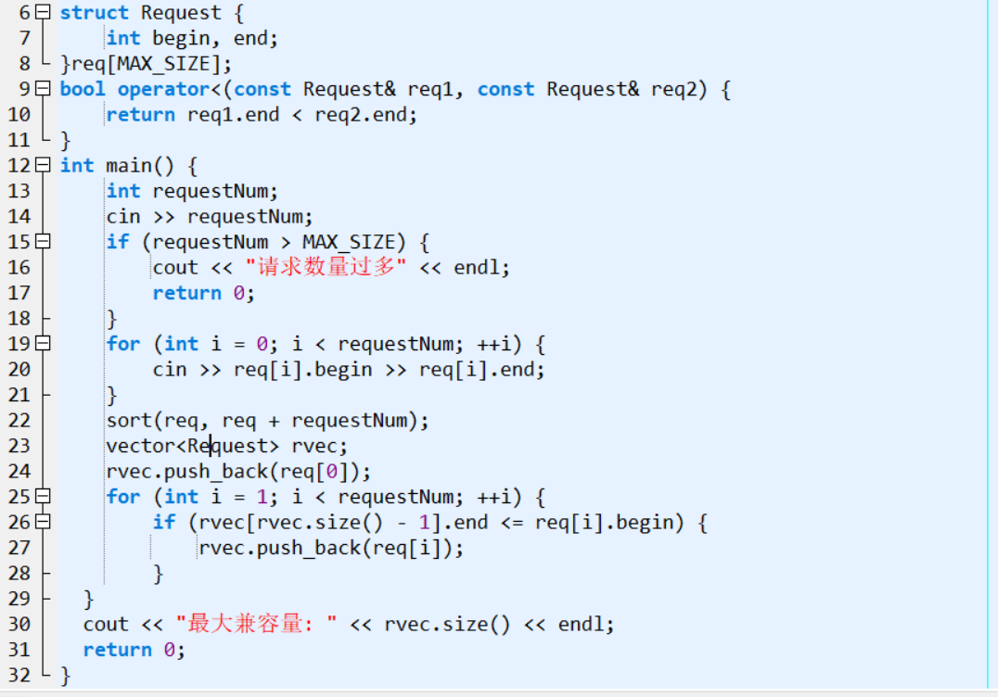
最小延迟调度问题
可选的三种调度策略
1.按照ti开始时间从小到大排列
2.按照di-ti从小到大排列
3.按照di从小到大排列
客户集合Ai,,ti为服务时间，di为客户要求完成时间,ti,di为正整数，一个调度f:A->N,f(i)为客户i开始的时间，求最大延迟得到最小调度，即求f。
策略1 反例：t1 = 1,d1 = 100, t2 = 10,d2 = 10
策略2 反例：t1 = 1,d2 = 2,t2 = 10,d2 = 10
假设：客户A = {1,2,3,4,5}，服务时间T = <5,8,4,10,3>
要求完成时间D = <10,12,15,11,20>
对于默认的调度f{1,2,3,4,5}，f(i)表示任务开始的时间，f(1) = 0,f(2) = 5,f(3) =13,f(4) = 17,f(5) = 27
各任务的延迟时间：0，1，2，16，10
最大延迟 ：16

